Slide 1


TRƯỜNG TIỂU HỌC ÁI MỘ A
Bài giảng điện tử Tiếng Việt lớp 2
Tên bài: Viết chữ hoa A

Slide 2

Khởi động

Slide 3


Viết

Slide 4

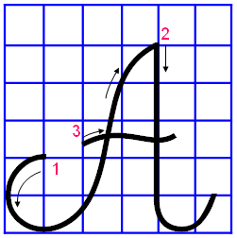
Đường kẻ ngang 6
Đường kẻ ngang 5
Đường kẻ ngang 4
5 li
Đường kẻ ngang 3
Đường kẻ ngang 2
Đường kẻ ngang 1
5,5 li
Chữ hoa A gồm mấy nét? Đó là những nét nào?
Chữ hoa A cỡ vừa cao mấy li và rộng mấy li?
Chữ hoa A cỡ vừa cao 5 li và rộng 5,5 li.

Slide 5
Chữ A hoa gồm 3 nét:
- Nét 1 giống nét móc ngược trái nhưng hơi lượn ở phía trên và nghiêng về bên phải.
- Nét 2 là nét móc ngược phải.
- Nét 3 là nét lượn ngang.

Slide 6
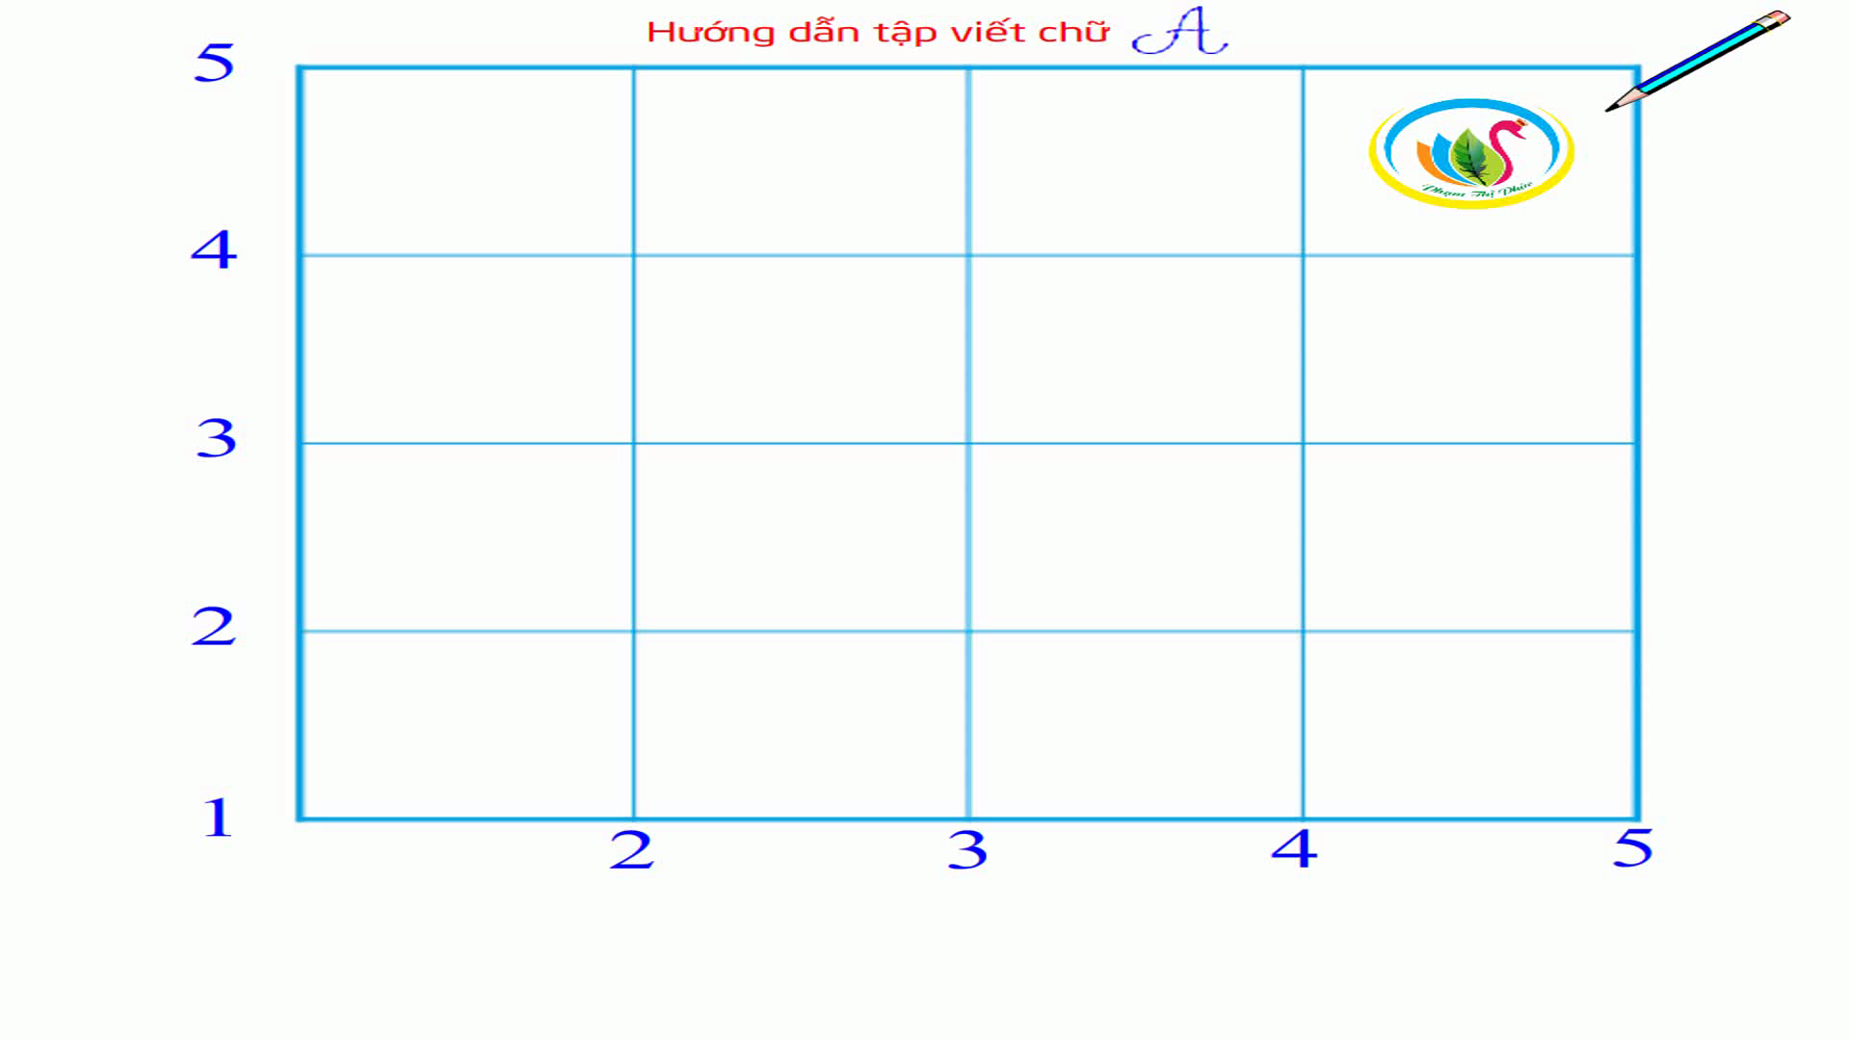

Slide 7
Viết từ ứng dụng
Ánh nắng tràn ngập sân trường.
Các con chữ A, h, g cao 2 li rưỡi.
Con chữ p cao 2 li.
Con chữ t cao 1,5 li .
Các con chữ còn lại cao 1 li.
Em hãy quan sát và nêu độ cao của các con chữ trong câu?

Slide 8
Ánh nắng tràn ngập sân trường.
Mỗi chữ viết cách nhau 1 con chữ o.
Lưu ý

Slide 9
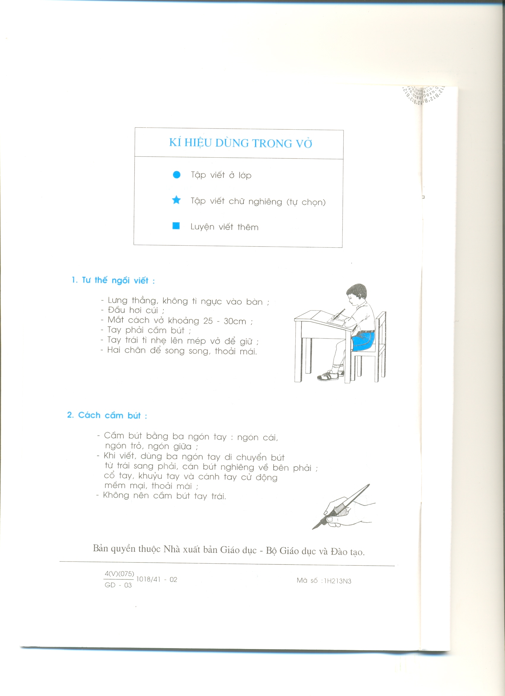
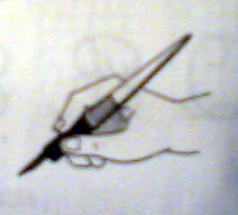
1- Tư­ thế ngồi viết:
- L­ưng thẳng, không tì ngực vào bàn.
- Đầu hơi cúi.
- Mắt cách vở khoảng 25 đến 30 cm.
- Tay phải cầm bút.
- Tay trái tì nhẹ lên mép vở để giữ.
- Hai chân để song song thoải mái.
2 – Cách cầm bút:
- Cầm bút bằng 3 ngón tay: ngón cái, ngón trỏ, ngón giữa.
- Khi viết, dùng 3 ngón tay di chuyển bút từ trái sang phải, cán bút nghiêng về phía bên phải, cổ tay, khuỷu và cánh tay cử động mềm mại, thoải mái.
- Không nên cầm bút tay trái.

Slide 10
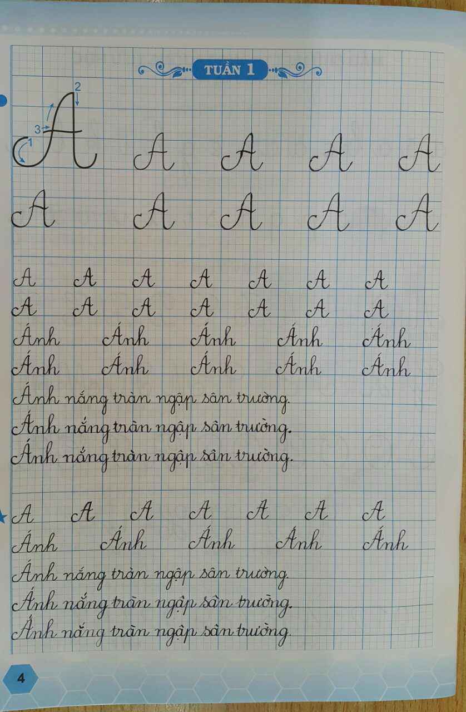
Bài mẫu tham khảo

Slide 11

Chúc con hoàn thành tốt bài viết!

